Slide 1
UNIVERSIDAD DE LAS FUERZAS ARMADAS-ESPE
DEPARTAMENTO DE CIENCIAS ECONÓMICAS,
ADMINISTRATIVAS Y DE COMERCIO
CARRERA DE INGENIERÍA EN ADMINISTRACIÓN TURÍSTICA Y HOTELERA
TRABAJO DE TITULACIÓN PREVIO A LA OBTENCIÓN DEL TÍTULO DE:
INGENIERA EN ADMINISTRACIÓN TURÍSTICA Y HOTELERA
AUTORA: TABANGO MUÑOZ, ADRIANA CAROLINA
DIRECTORA: ING. VARGAS ZURITA, JESSICA ALEJANDRA MA.
TEMA: “EL TURISMO RURAL COMO ACTIVIDAD DIVERSIFICADORA PARA EL DESARROLLO LOCAL, EN LA PARROQUIA DE LLOA”
DICIEMBRE, 2019

Slide 2
“El Turismo es una industria de futuro, que no teme a los cambios” -Michelle Bachelet-

Slide 3
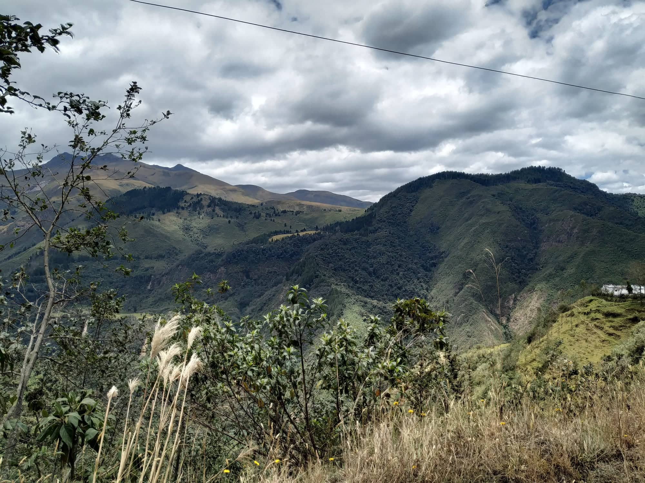
Importancia del Proyecto
Alternativa de desarrollo local, con respuesta a problemas urbanos.
Beneficio con relación a la sostenibilidad.
Problema: desaprovechamiento por parte de la población local, con lo que respecta a la realización del turismo en la zona rural.
Implementar acciones para mejorar el turismo rural.

Slide 4
Objetivos
Diagnosticar
Caracteristicas del turismo
Analizar su potencial
Identificar
Levantamiento de información
Desarrollo Local
Proponer
Como actividad diversificadora
Impulsando el desarrollo
Analizar la potencialidad del Turismo Rural, mediante el estudio de esta tendencia y el diagnóstico situacional, dentro del Desarrollo Local en Lloa.

Slide 5
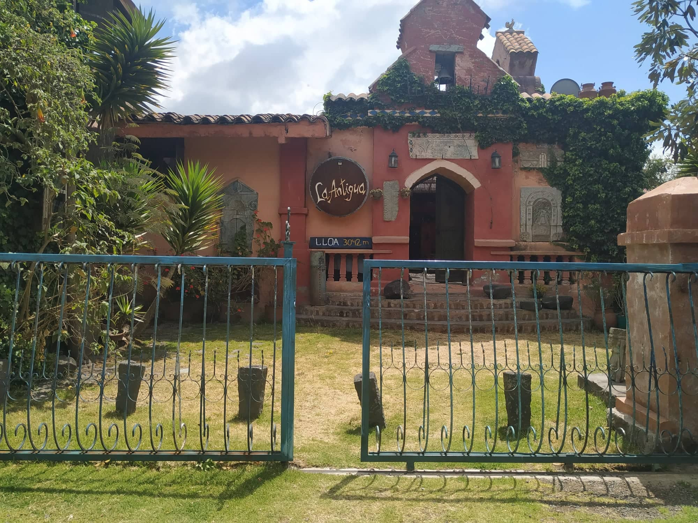
Teorias de Soporte
Teoría General de Sistemas y Turismo
.
.
.
.
.
.
Superestructura
Atractivos y recursos
Infraestructura
Facilidades
Comunidad Receptora
Demanda
Modelo de Molina
Biólogo Ludwig con Bertalanffy

Slide 6
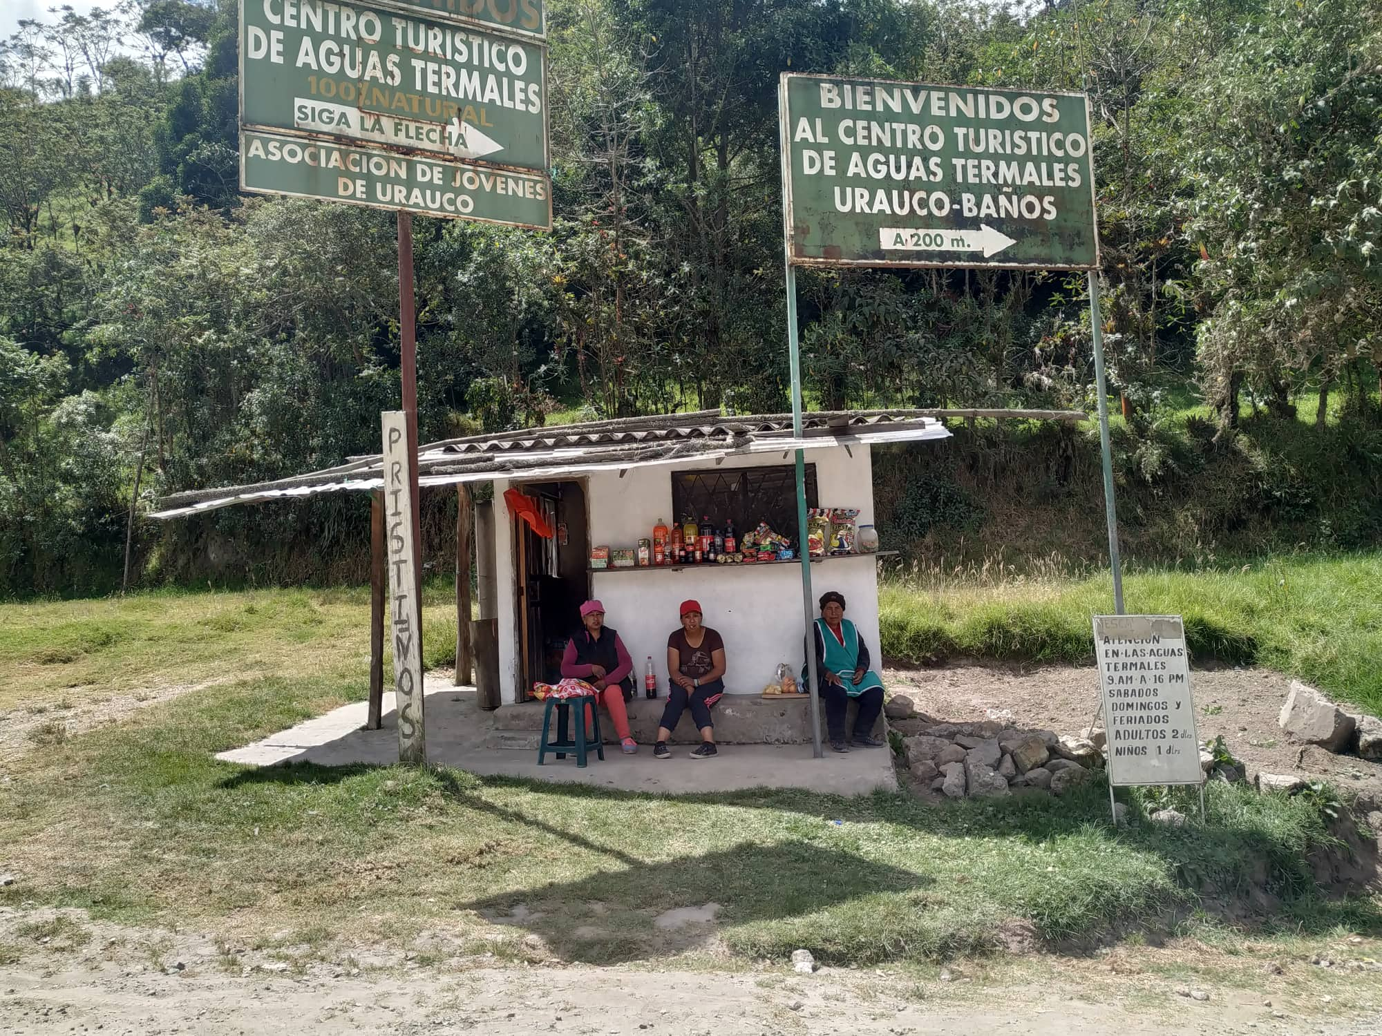
Teoría del Desarrollo Local
Desarrollo Exógeno
Teoría del Desarrollo Local
Desarrollo Endógeno
Objetivo de conseguir el desarrollo como un fin unificador y homogéneo.

Slide 7
Marco Referencial
Alpujarra-Granada
Desarrollo económico, por su imagen turística.
Zapotitlán-Guatemala
Disminución de pobreza, proyecto Guate-mágica
Partido de Lobos- Argentina
Beneficios como rehabilitación del entorno, igualdad, involucramiento del Ministerio.
Leader- Europa
Considera al turismo como alternativa respetuosa con el entorno

Slide 8
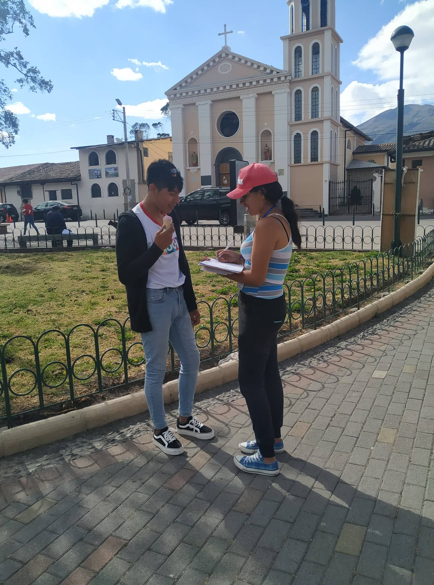
Marco Metodológico
Enfoque: Sistémico
Tipología:
Instrumentos:
Por su finalidad (Aplicada)
Fuentes de información
Unidades de análisis (mixta)
Alcance (descriptiva)

Slide 9
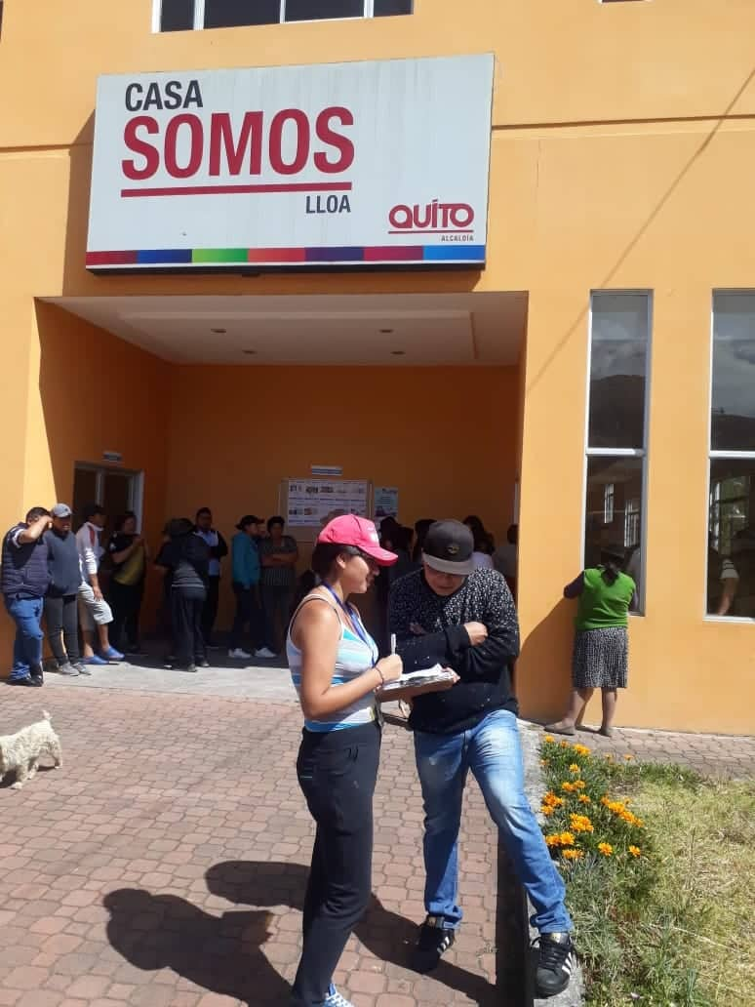
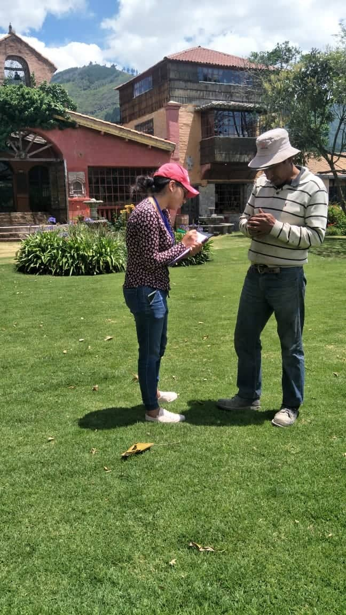
Población y Muestra
316 encuestas pobladores
$$n=\frac{Z^{2}PQN}{Z^{2}PQ+Ne^{2}}$$
N= tamaño de la muestra
Z=nivel de confiabilidad 95% (0,95/2)=0,47
P= Probabilidad de ocurrencia 0.5
Q= Probabilidad de no ocurrencia 1-0.5=0.5
N= Población (8.500)
e= Error de muestreo 0.05 (5%)
Z= 1.96
368 encuestas turistas

Slide 10
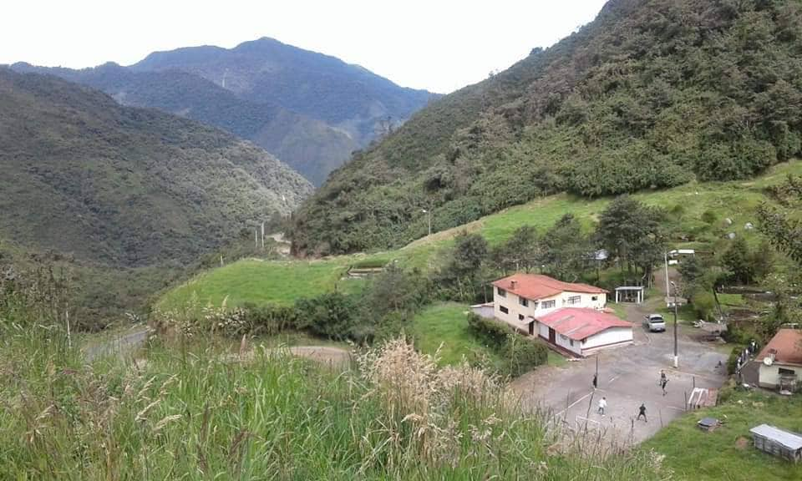
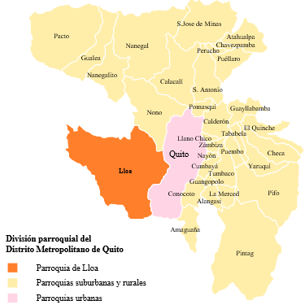
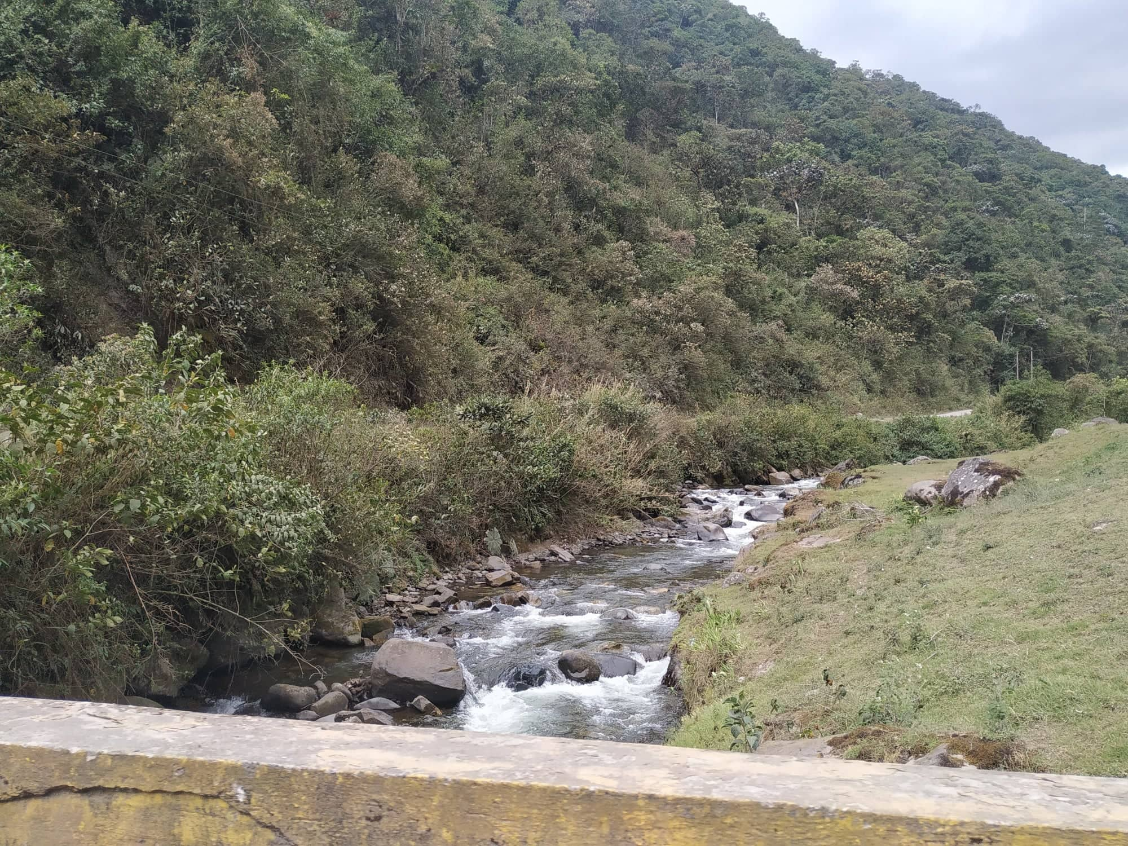
Resultados
Planicie en lo alto, población Cara y Colorado.
Cuenta con 547,25 km2, bosque primario.
Actividades productivas agricultura y ganadería, actividades piscícolas y avícolas, pecuaria, minería.

Slide 11
Levantamiento de atractivos
Hacienda la Antigua
Santuario del Cinto
Pesca “El Alisal”
Manifestaciones culturales
Arquitectura
Recreativa
Jerarquía: II
Chiriboga
Río verde finca Ecológica
Zapadores de Soloya
Atractivos Naturales
Ríos
Riachuelo
Jerarquía: II
Atractivo Natural
Ríos
Cascada
Jerarquía: II
Manifestaciones culturales
Arquitectura
Histórica/ Vernácula
Jerarquía: II
Atractivo Natural
Ríos
Río
Jerarquía: II
Manifestaciones culturales
Arquitectura
Otras Infraestructuras Sociales
Jerarquía: I

Slide 12
Hacienda las Palmas
Cascada 7 Caras
Aguas Termales de Urauco
Atractivos Naturales
Bosques
Nublado
Jerarquía: II
Volcán Guagua Pichincha
Rancho Piedras Grandes
Cuscungo Adventure
Atractivo Natural
Aguas Subterráneas
Jerarquía: I
Atractivos Naturales
Aguas Subterráneas
Manantial de Agua Termal
Jerarquía: II
Atractivo Natural
Ríos
Cascada
Jerarquía: I
Atractivo Natural
Aguas Subterráneas
Manantial de Agua Termal
Jerarquía: II
Atractivo Natural
Montañas
Media Montaña
Jerarquía: I
Manantial de Agua Termal

Slide 13
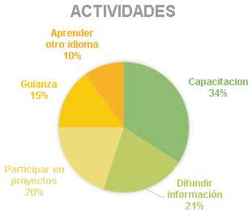
Encuestas Población
Aporta el turismo en el Desarrollo Local
Lloa tiene las condiciones necesarias para desarrollar el Turismo
De acuerdo a los pobladores el turismo es sostenible.
Aporta en el crecimiento económico.
De la afluencia y gasto de los turistas.
97%
83%
89%
80%
34%

Slide 14
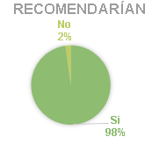
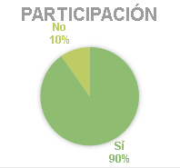
Encuestas Turistas
De los turistas les gustaría realizar actividades de Ecoturismo.
Los turistas recomendarían visitar la parroquia de Lloa.
En la parroquia Falta información, infraestructura, transporte,higiene y salubridad en sus servicios.
Desarrollo en el crecimiento económico
Participarían en el Turismo rural ordenado, planificado y comunitario.
33%
98%
90%
29%

Slide 16
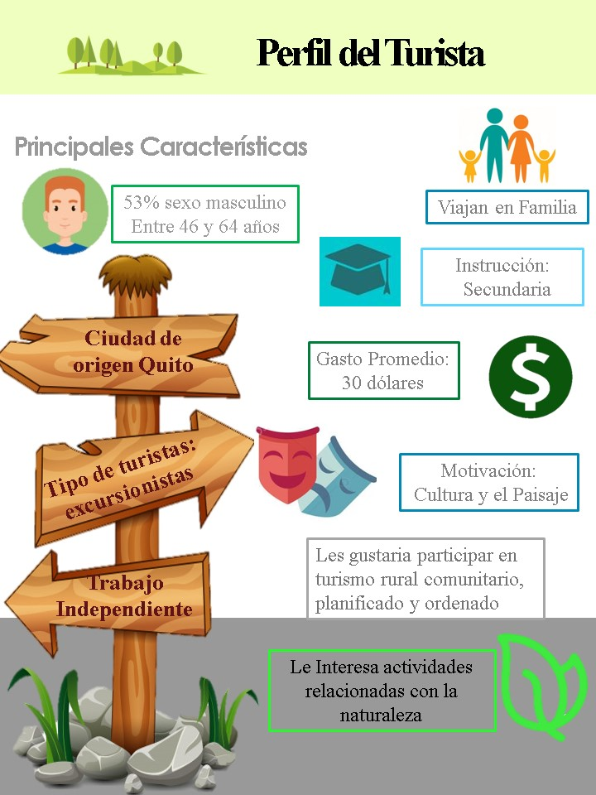

Slide 17
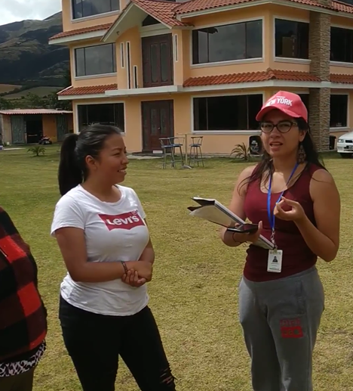
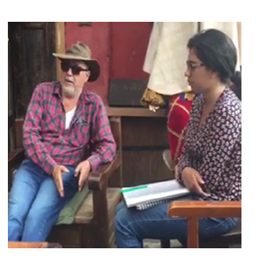
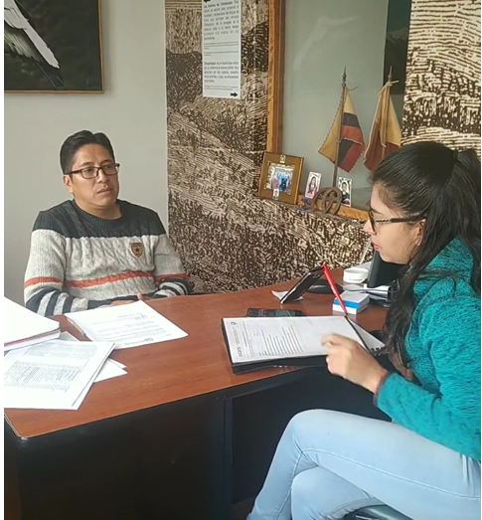
Discusión
Lloa tiene las condiciones para realizar el turismo y aportar en el desarrollo de la parroquia.
Aporte al desarrollo local de los prestadores de servicios.
El turismo rural generaria impactos positivos a la comunidad como capacitación.
Falta desarrollar facilidades, infraestructura y condiciones.
Sub-conjuntos (Agencia de viajes, alojamiento, A y B, Esparcimiento y recreación, guias, medios de información, suvenirs)
Modelo de Molina (Superestructura, Demanda, Atractivos/ Recursos, Infraestructura/ Facilidades, Comunidad receptora, Oferta)

Slide 18
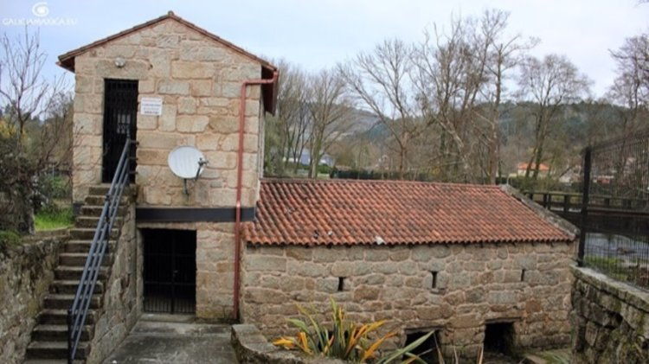
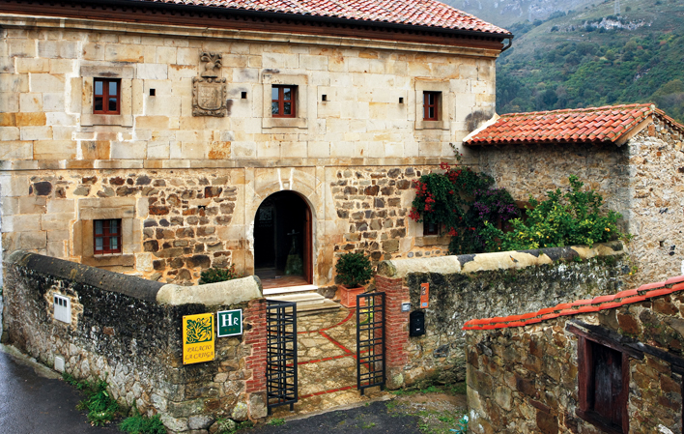
Propuesta
Ofrecer información, por medio de un espacio adecuado, para generar el desarrollo local.
CODESPA, capacitar a los habitantes como operadores turísticos.
Leiro, adecuación de un molino como oficina de información
Implementar/ mejorar la infraestructura y facilidades, por medio del análisis de la oferta, para satisfacer al turista
Plan de mejoras de la infraestructura y facilidades existentes.
Asturias –España calidad rural “Casonas Asturianas” y “Aldeas”

Slide 19
Promocionar a Lloa por medio de la implementación de una marca turística, para llegar a más personas
Pueblos Mágicos apoyar a la población típica y conservar sus recursos.
Promoción por redes sociales (Facebook, Instagram, Youtube)
Capacitar a los pobladores, mediante la asesoría, para implementar conocimientos, habilidades y destrezas.
Sensibilización y dinamización de la comunidad. Establecer contacto con la población local
Fomentar el asociacionismo. Realización de proyectos en donde se involucren los jóvenes.

Slide 20
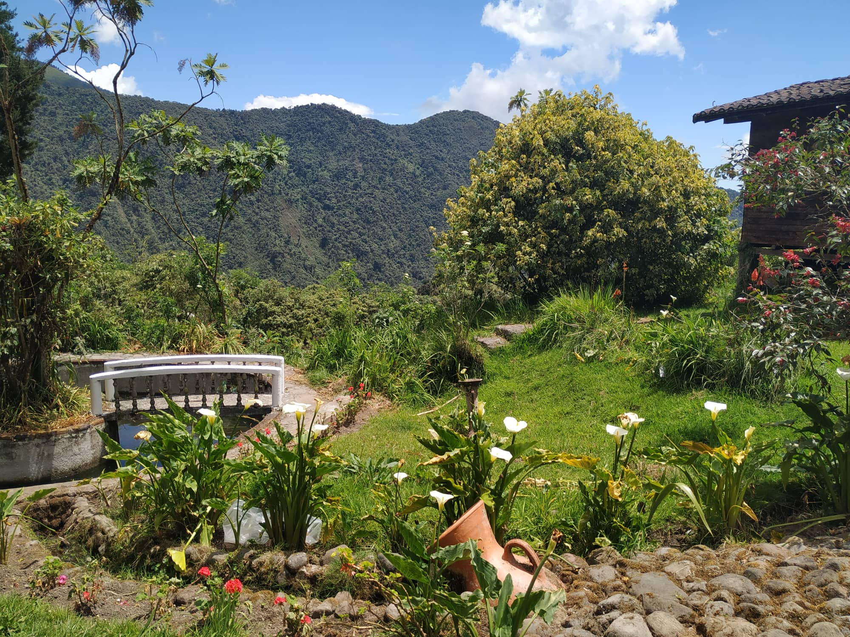
Conclusiones
El turismo rural interviene actualmente en el desarrollo local de la parroquia de manera moderada, de la misma manera la potencialidad del sitio es media.
La práctica del turismo rural permitiría el desarrollo local de Lloa, ya que dicha acción influye en las actividades económicas, sociales y ambientales de los habitantes.
Se han encontrado varias dificultades, sin embargo la parroquia cuenta con una viabilidad turística, la cual tiene que ser aprovechada al máximo.
Implementar las estrategias que se han desarrollado a partir de casos de éxito a nivel mundial.

Slide 21
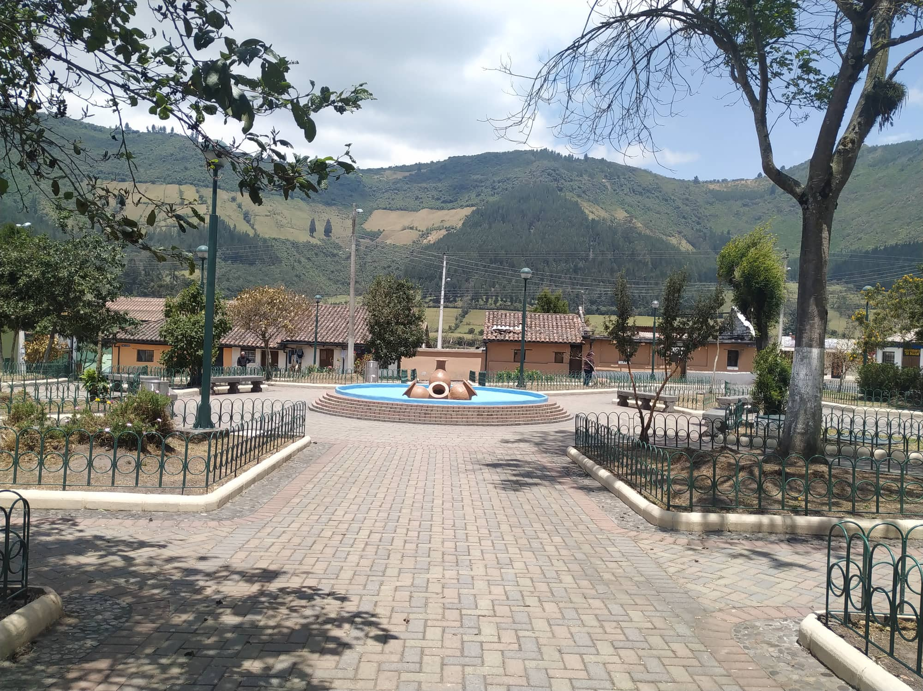
Recomendaciones
Realizar mejoras en atractivos, entorno, accesibilidad, infraestructura, información y promoción, para pasar de un nivel de potencialidad media a alta.
Tener en cuenta las características, para convertir las falencias en fortalezas.
Asemejar sus actividades productivas con el turismo y el involucramiento del GAD.
Aplicar las estrategias las cuales son en beneficio de la comunidad y del turista.

Slide 22
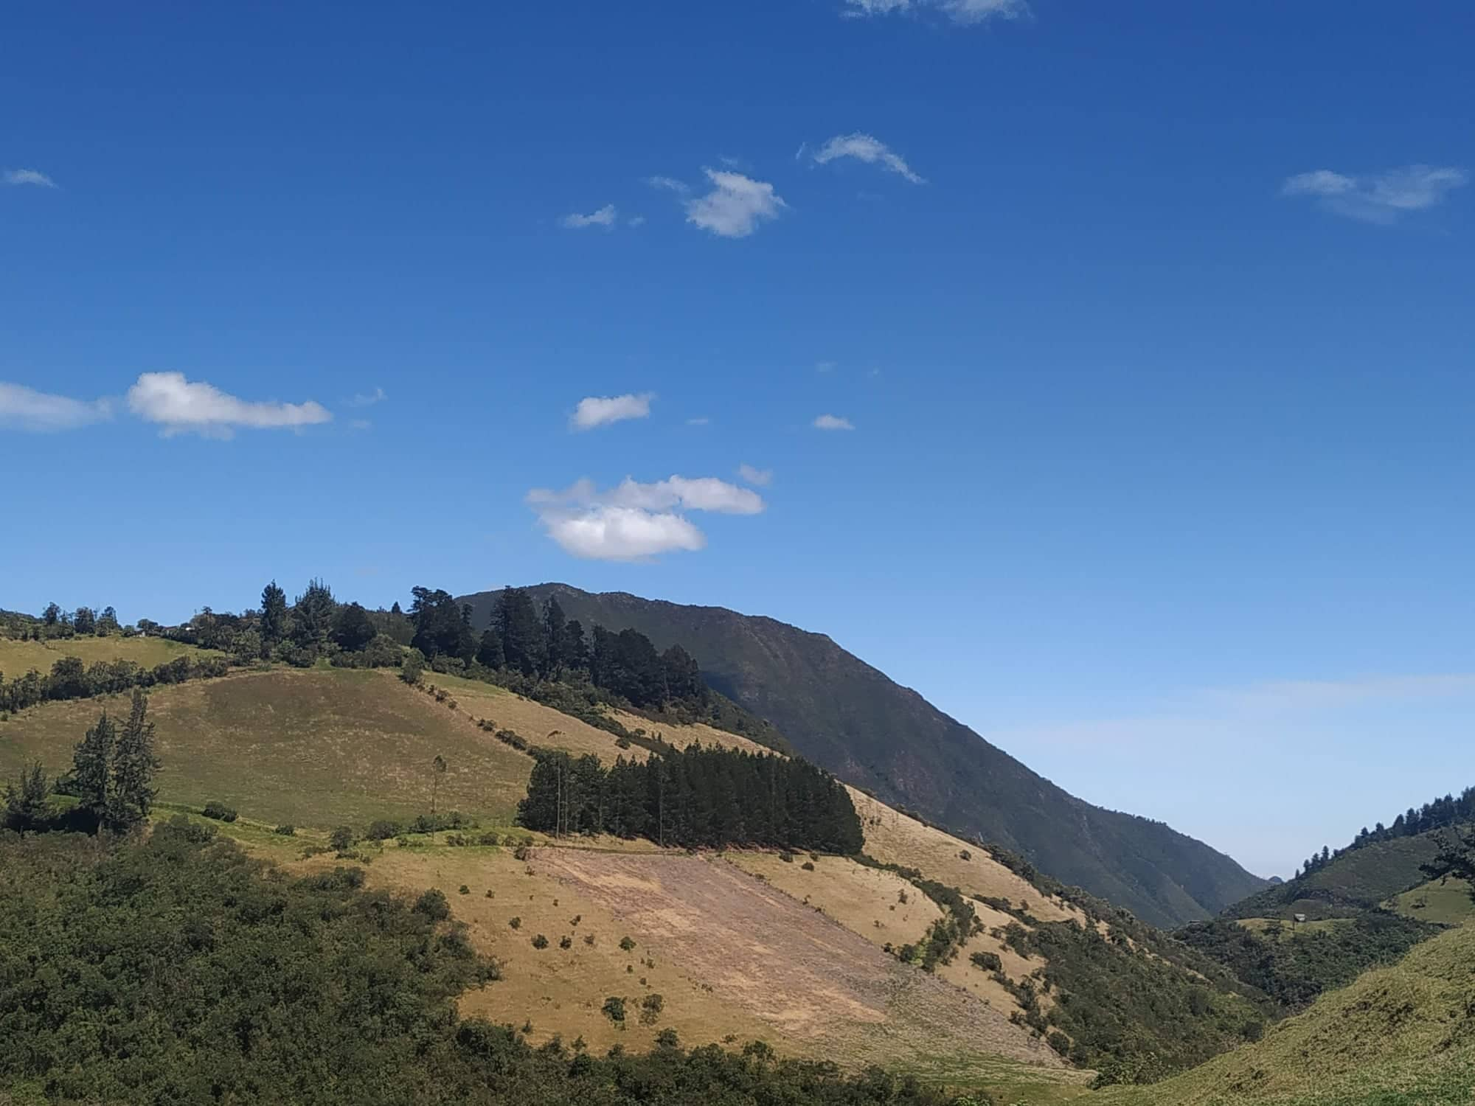
Gracias por su Atención…

